Slide 1

Важность структурирования информации сайта
Карпович Сергей
Руководитель SEO
Деловой Мир Онлайн

Slide 2
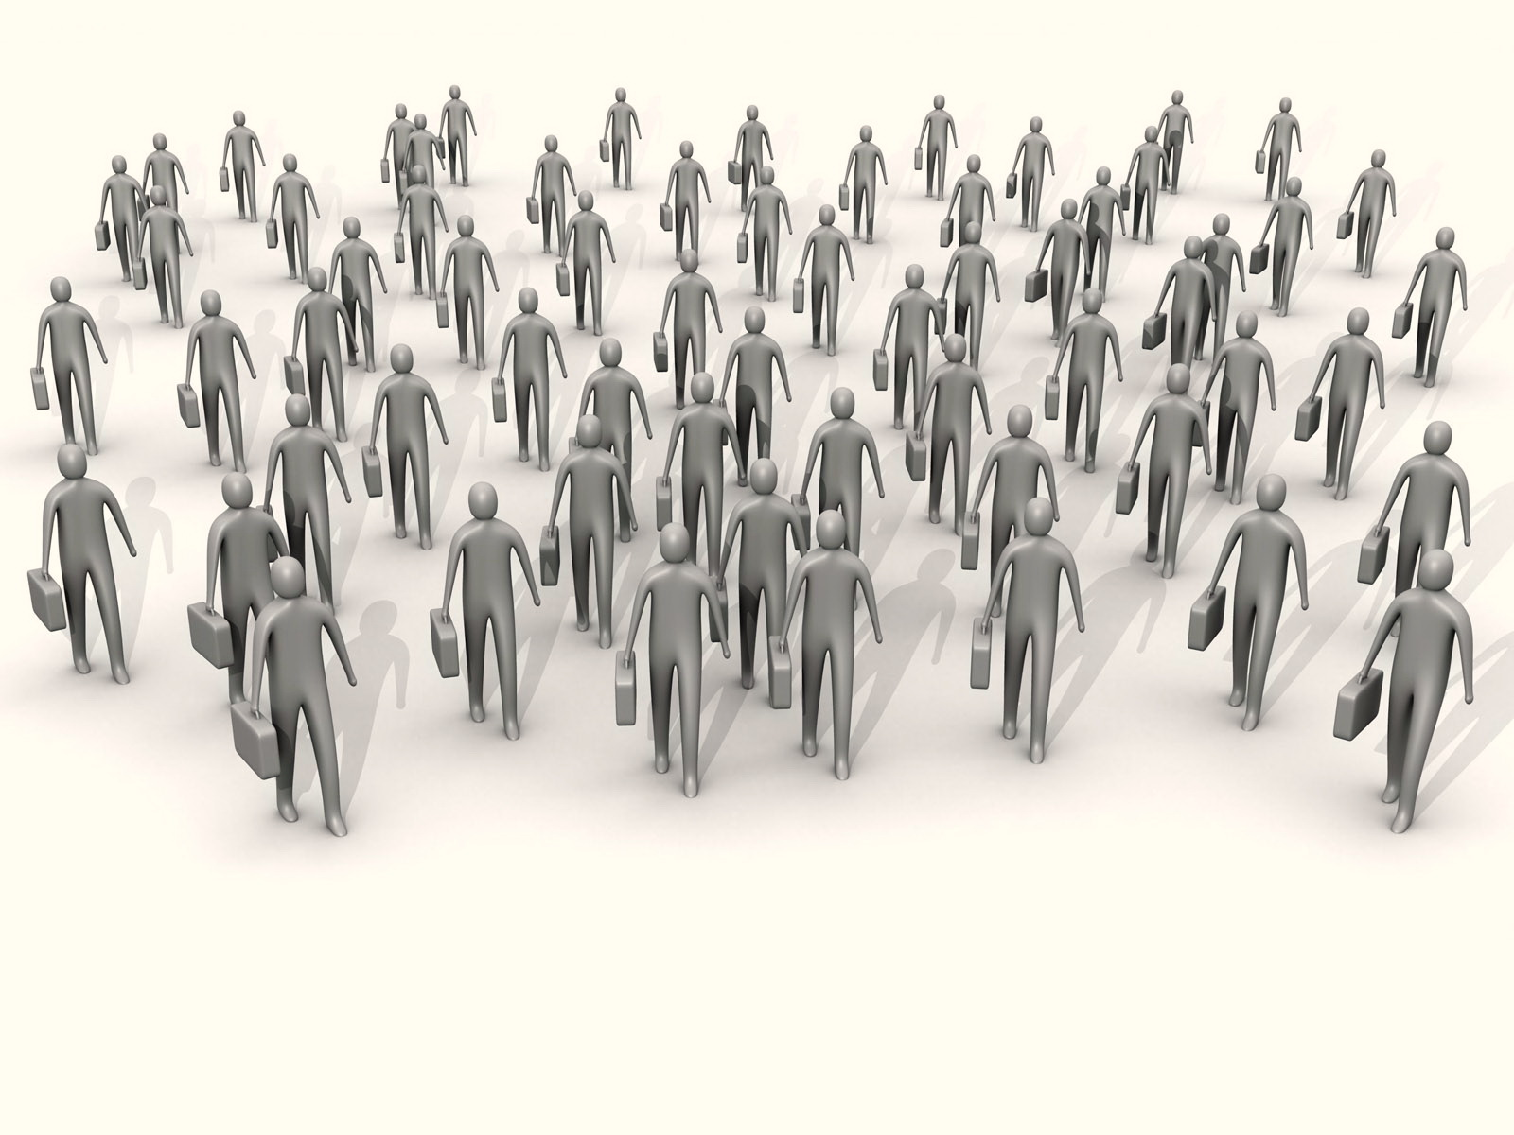
Зачем структурировать?
Большое количество сайтов в рунете, которые недополучают
трафик из за ошибок в структуре.

Slide 3
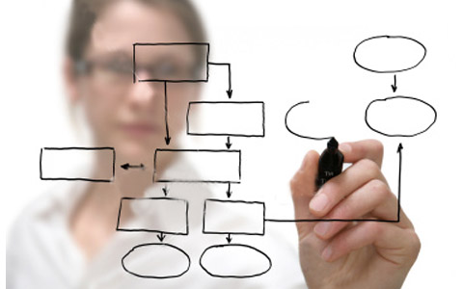
Структура информационной системы (сайта)
Глобальная структура разделов
Локальная структура раздела
Структура страницы

Slide 4
Ключевые положения структуры
Иерархия элементов
Взаимосвязь элементов
1
2
3
Родитель
Потомок
связи
Объединения
Зависимости
Причинно-следственные
Соответствия

Slide 5
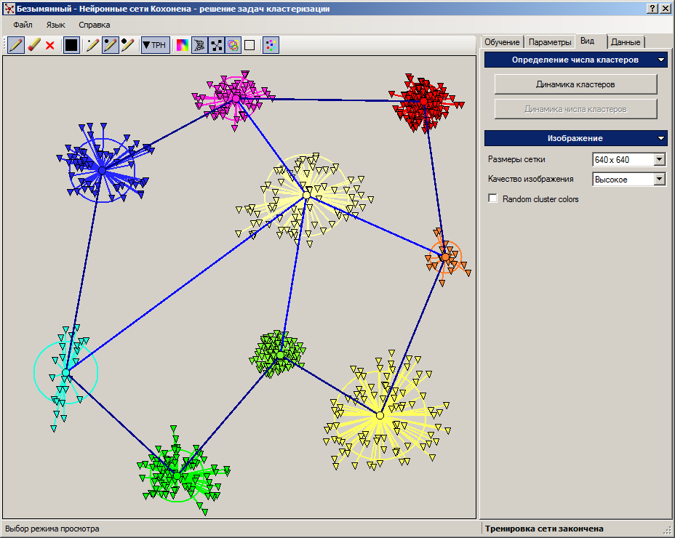
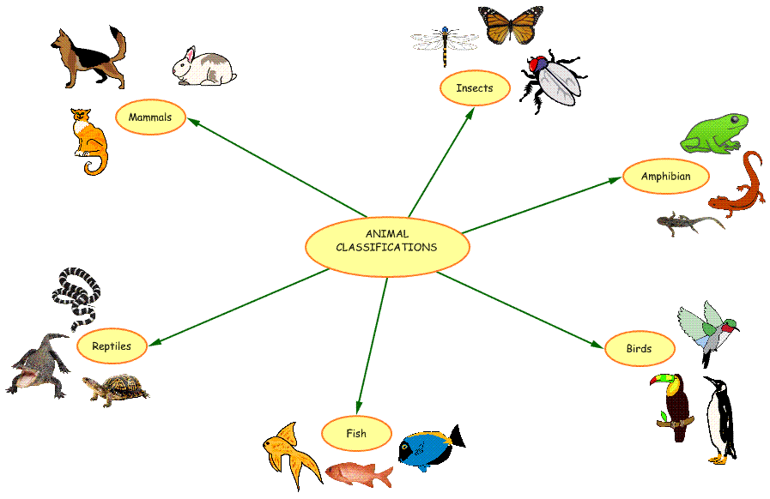
Инструменты создания структур
Классификация
Кластеризация

Slide 6
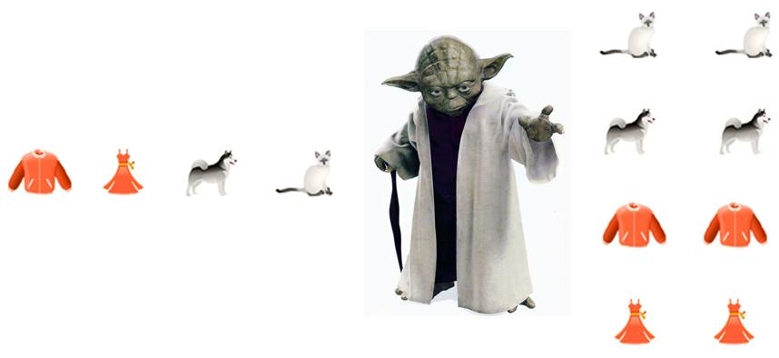
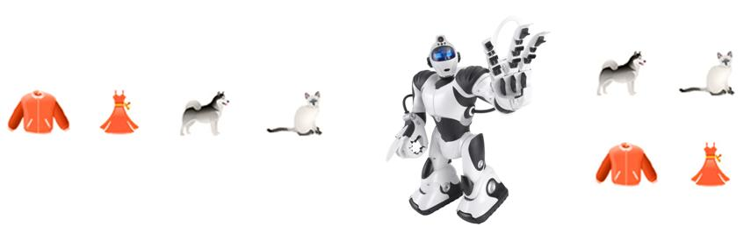
Классификация и кластеризация
Обучение с учителем
Классификация
Обучение без учителя
Кластеризация

Slide 7
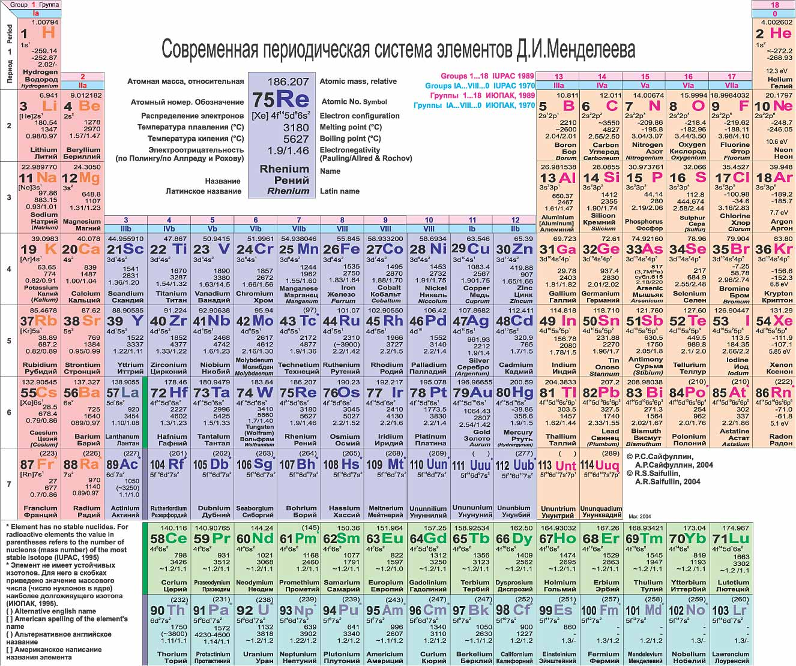
Классификация
Мощный инструмент систематизации и познания предметной области

Slide 8
С чего начинается классификация
  Целеполагание
  Подготовка данных
  Анализ данных
  Визуализация
  Выбор подходящего метода

Slide 9



Определение цели классификационной модели
Бизнес
Поиск
Пользователи

Slide 10
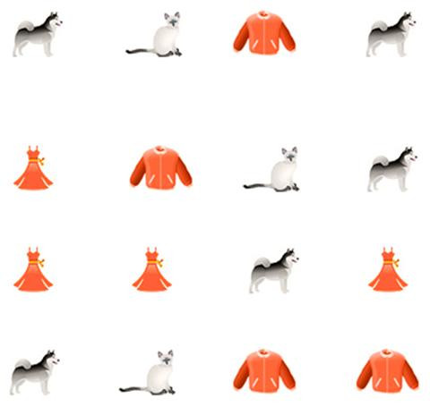
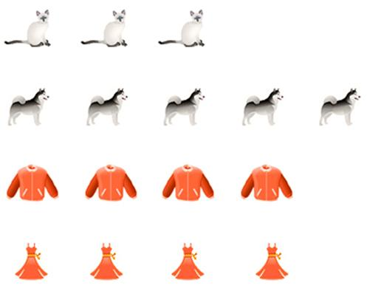
Подготовка данных
Получение
Предварительная обработка

Slide 11
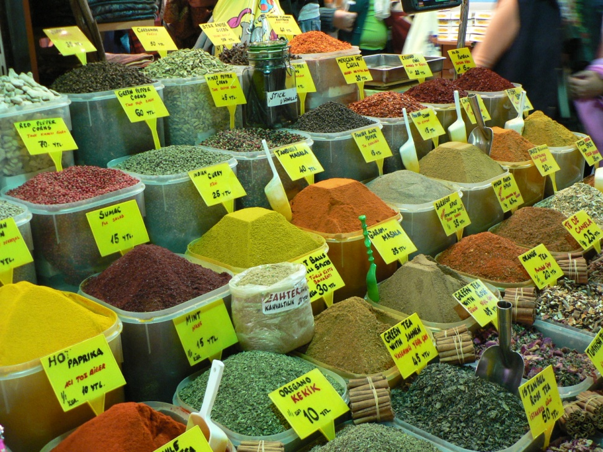
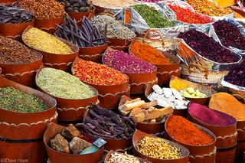
Разметка данных

Slide 12
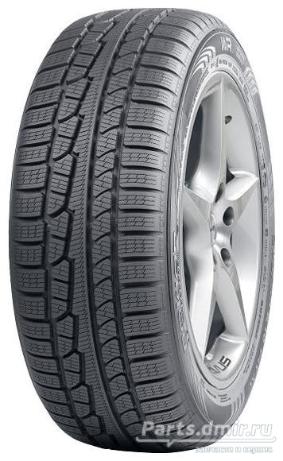
Анализ данных
Ширина профиля
Высота профиля
Радиус
Сезонность
Производитель
Тип
Шипы
Технологии
Макс. Скорость
Макс. Нагрузка
Марка авто
Модель авто
…

Slide 13
Анализ данных
Ширина профиля
Высота профиля
Радиус
Сезонность
Производитель
Тип
Шипы
Технологии
Макс. Скорость
Макс. Нагрузка
Марка авто
Модель авто
…

Slide 14
Алгоритмы классификации
Метод Naive Bayes;
Методы построения деревьев решений;
Метод наименьших квадратов;
SVM (Support Vector Machines) – метод опорных векторов;
…
Алгоритмов много, их изучение интересно!

Slide 15
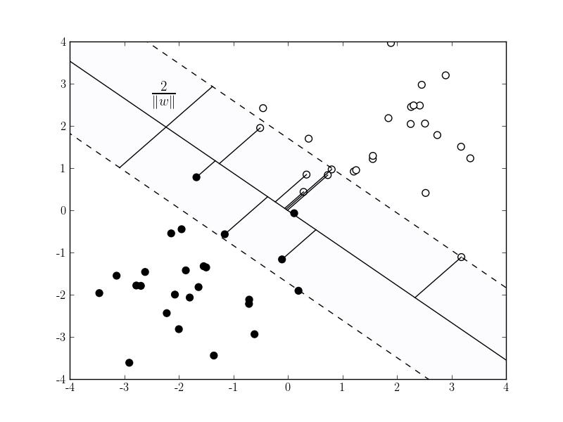
Support Vector Machines
Визуальное представления работы метода опорных векторов

Slide 16
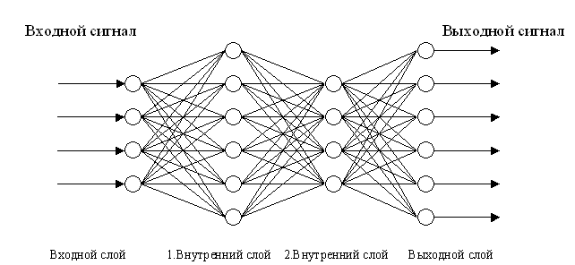
Нейронная сеть
Визуальное представление работы нейронной сети

Slide 17
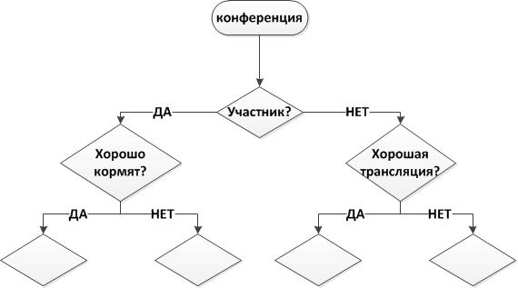
Дерево решений (классификационное дерево)
Визуальное представление дерева решений

Slide 18
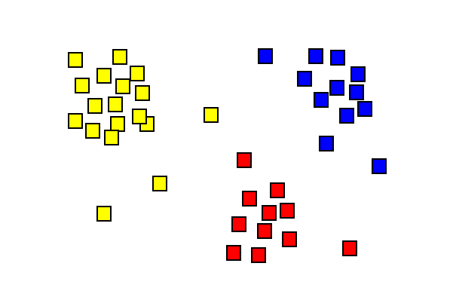
Кластеризация
Визуальное представление элементов кластеризации.

Slide 19
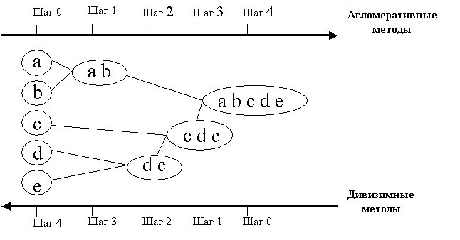
Иерархическая кластеризация
Визуальное представление иерархической кластеризации

Slide 20
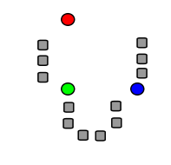
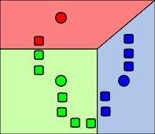
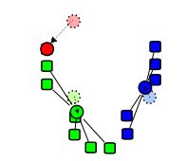
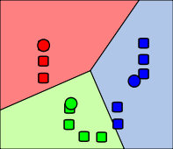
k-means (метод k-средних)
Исходные точки и случайно выбранные начальные точки.
Точки, отнесённые к начальным центрам. Разбиение на плоскости — диаграмма Вороного относительно начальных центров.
Вычисление новых центров кластеров (Ищется центр масс).
Предыдущие шаги повторяются, пока алгоритм не сойдётся.

Slide 21
Трудности
Многозначность данных
Многозначность решений
Омонимы, омоформы (диск, лечу, коса, ключ, лук, …)
Синонимы (автомобиль, машина,…)
Сленг (мобила,…)
Неполные данные
Возможность отнесения элемента к нескольким классам, как выбрать какой класс важнее? Надо ли выбирать?
Нечеткие множества

Slide 22
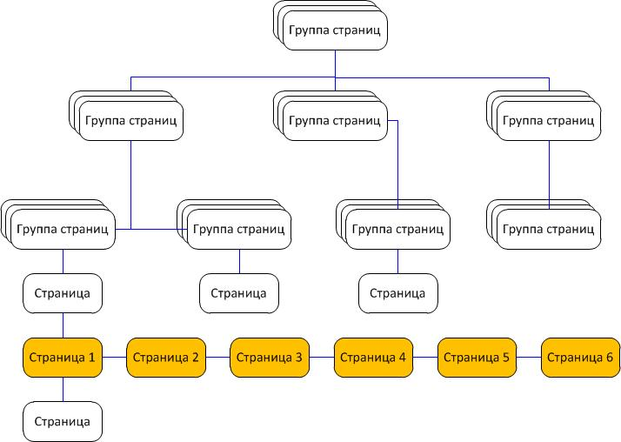
Трудности
Неравномерное дерево – много объектов в одной ветке.

Slide 23
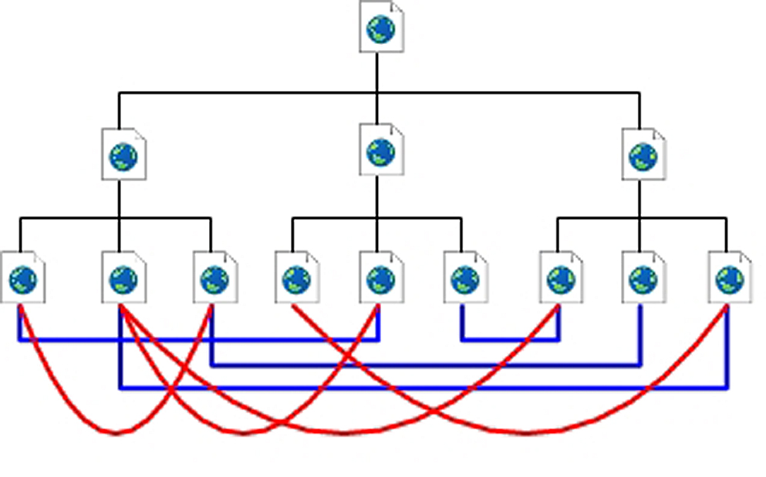
Трудности
Множественность связей на элементах системы.

Slide 24
Решение
Переопределение целей классификации;
Уточнение целей;
Дополнение или удаление параметров классифицируемых объектов.
Модель
Результат
Уточнение
Корректировка

Slide 25
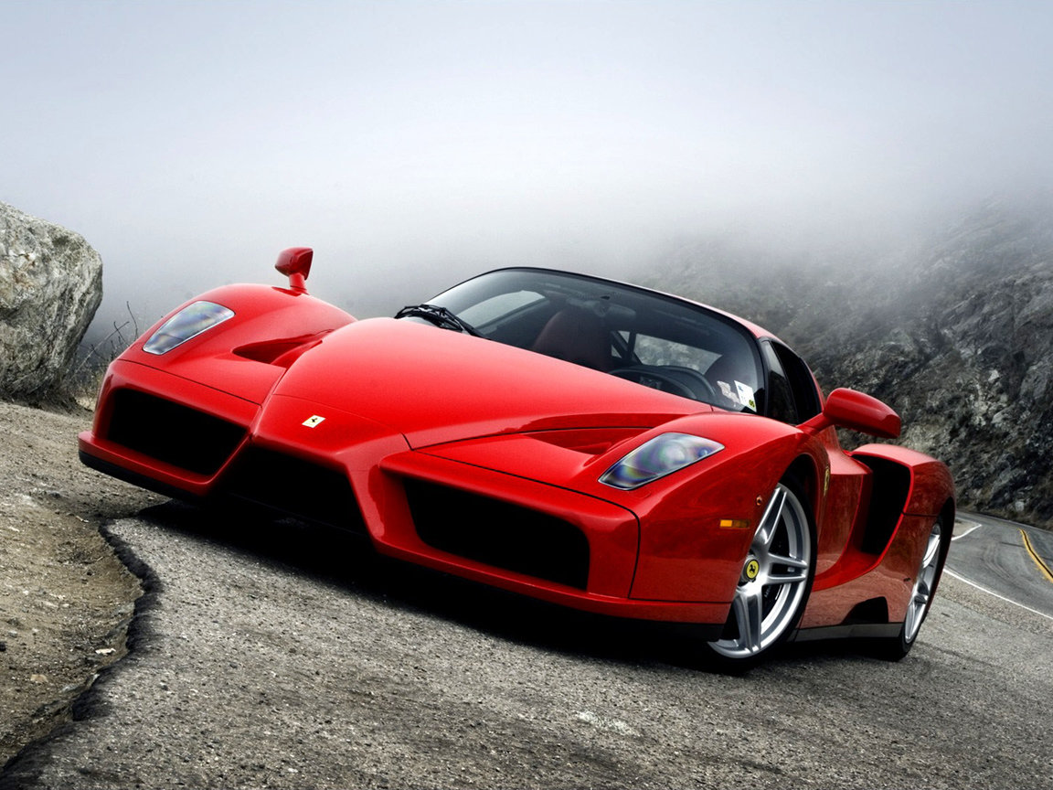
Оценка классификации
Скорость;
Устойчивость;
Интерпретируемость;
Компактность;
Надежность;
Адекватность.

Slide 26

Оценка структуры
Удовлетворяет бизнес требованиям;
Полнота;
Точность.

Slide 27
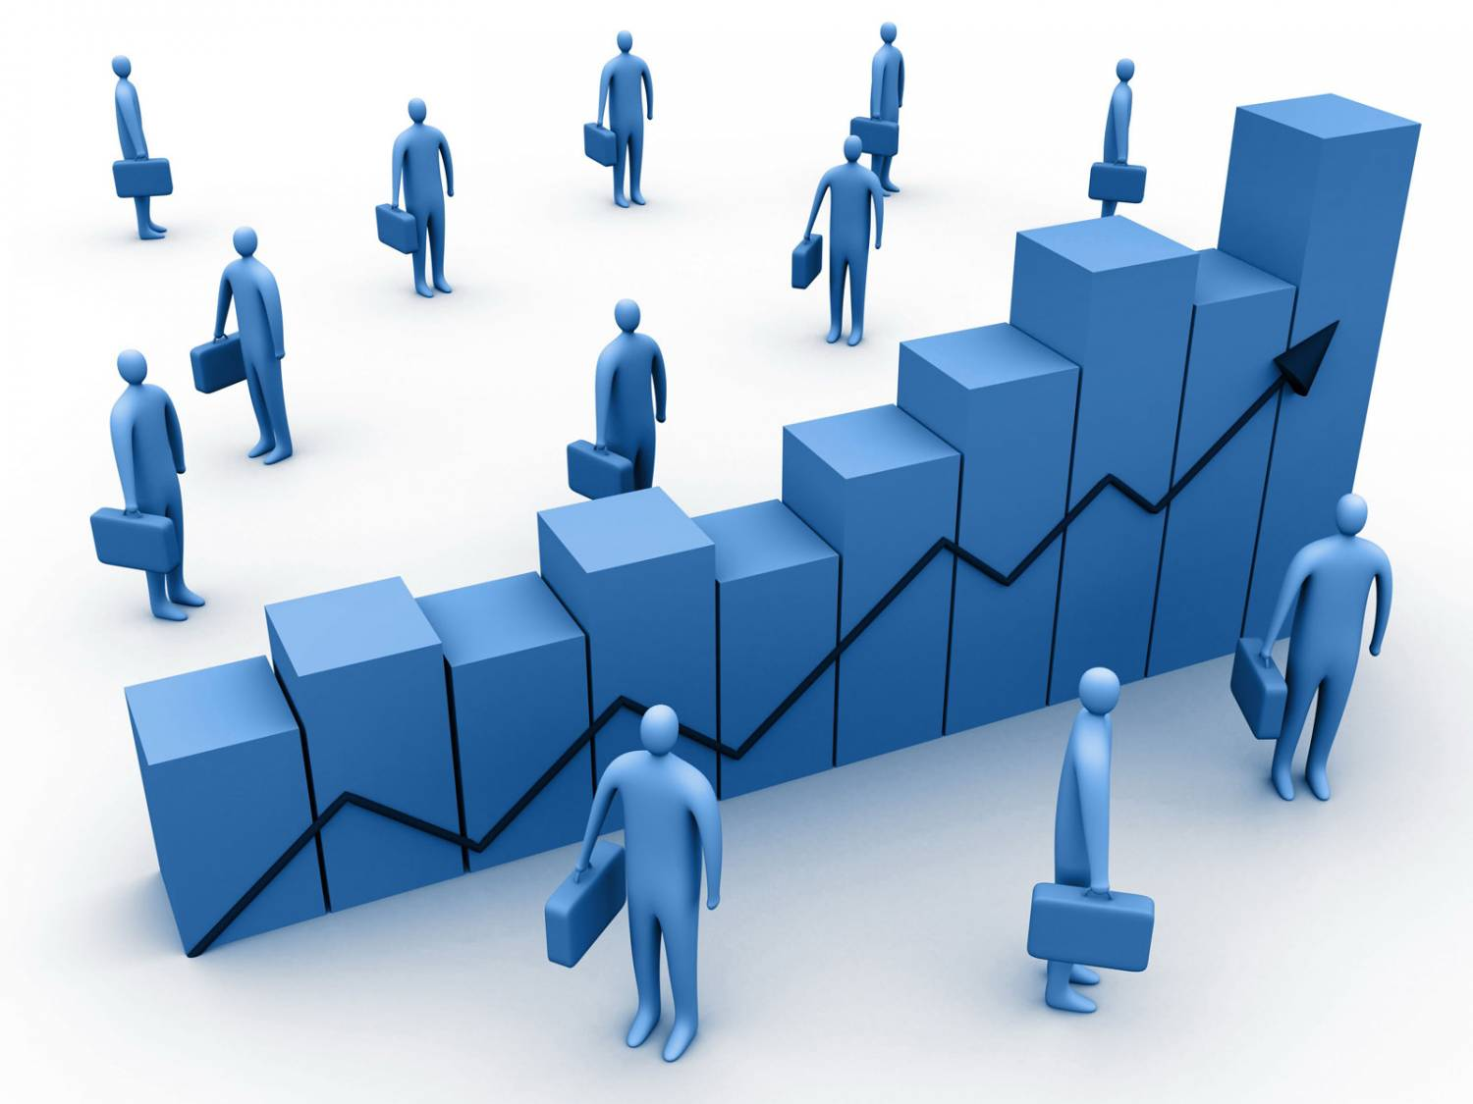
Результат классификации
Улучшение индексации;
Увеличение объема трафика;
Улучшение KPI;

Slide 28

Выгода для поисковых систем
Понятная структура сайта;
Распознавание значимых страниц сайта;
Определение связи элементов системы.

Slide 29
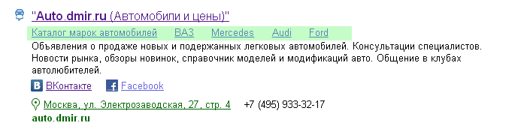

Улучшение представления сайта в поиске
Быстрые ссылки
Навигационные цепочки

Slide 30

Выгода для пользователей
Улучшение взаимодействия пользователей с сайтом;

Slide 31
Когда начинать реструктуризацию ?
Сейчас!
С чего начинать?
  Структура страницы
  Структура разделов
  Структура сайта

Slide 32
Спасибо за внимание
Карпович Сергей
ks@dmir.ru

